Slide 1

Presentación ante la Comisión Especial Multipartidaria de Seguridad Ciudadana
Willy Arturo Huerta Olivas
Ministro del Interior
18 de octubre de 2022

Slide 2


1. PLAN DE TRABAJO IMPLEMENTADO PARA ENFRENTAR LA DELINCUENCIA Y ORGANIZACIONES CRIMINALES A NIVEL NACIONAL, Y SUS RESULTADOS.

Slide 3
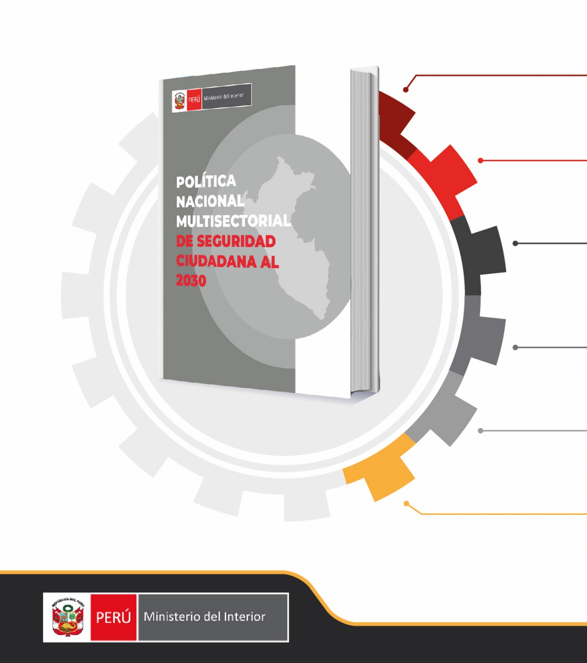


PLAN NACIONAL DE SEGURIDAD CIUDADANA
Mediante Decreto Supremo 164-2021-PCM del 16 de octubre 2021 aprobó la Política General de Gobierno para el periodo 2021 - 2026
Decreto Supremo 006-2022-IN, del 22 de junio de 2022, se aprobó la Política Nacional Multisectorial de Seguridad Ciudadana al 2030.

Slide 4

PLAN NACIONAL DE SEGURIDAD CIUDADANA
Decreto Supremo 013-2019-IN del 21 de junio 2019

Slide 5

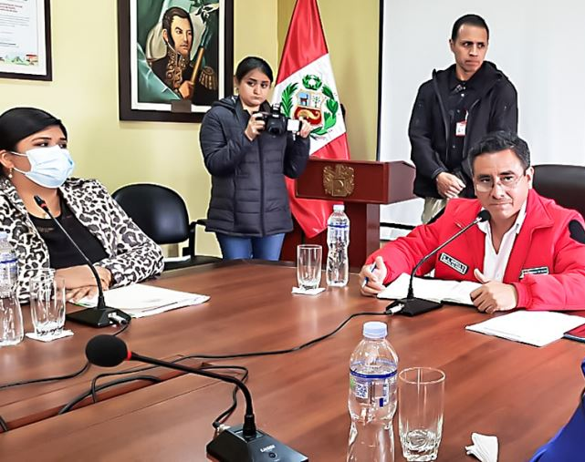
FORTALECIMIENTO DEL CONSEJO NACIONAL DE SEGURIDAD CIUDADANA - CONASEC
Según la Ley 27933, CONASEC es el máximo organismo encargado de la formulación, conducción y evaluación de políticas de Seguridad Ciudadana.

Slide 6

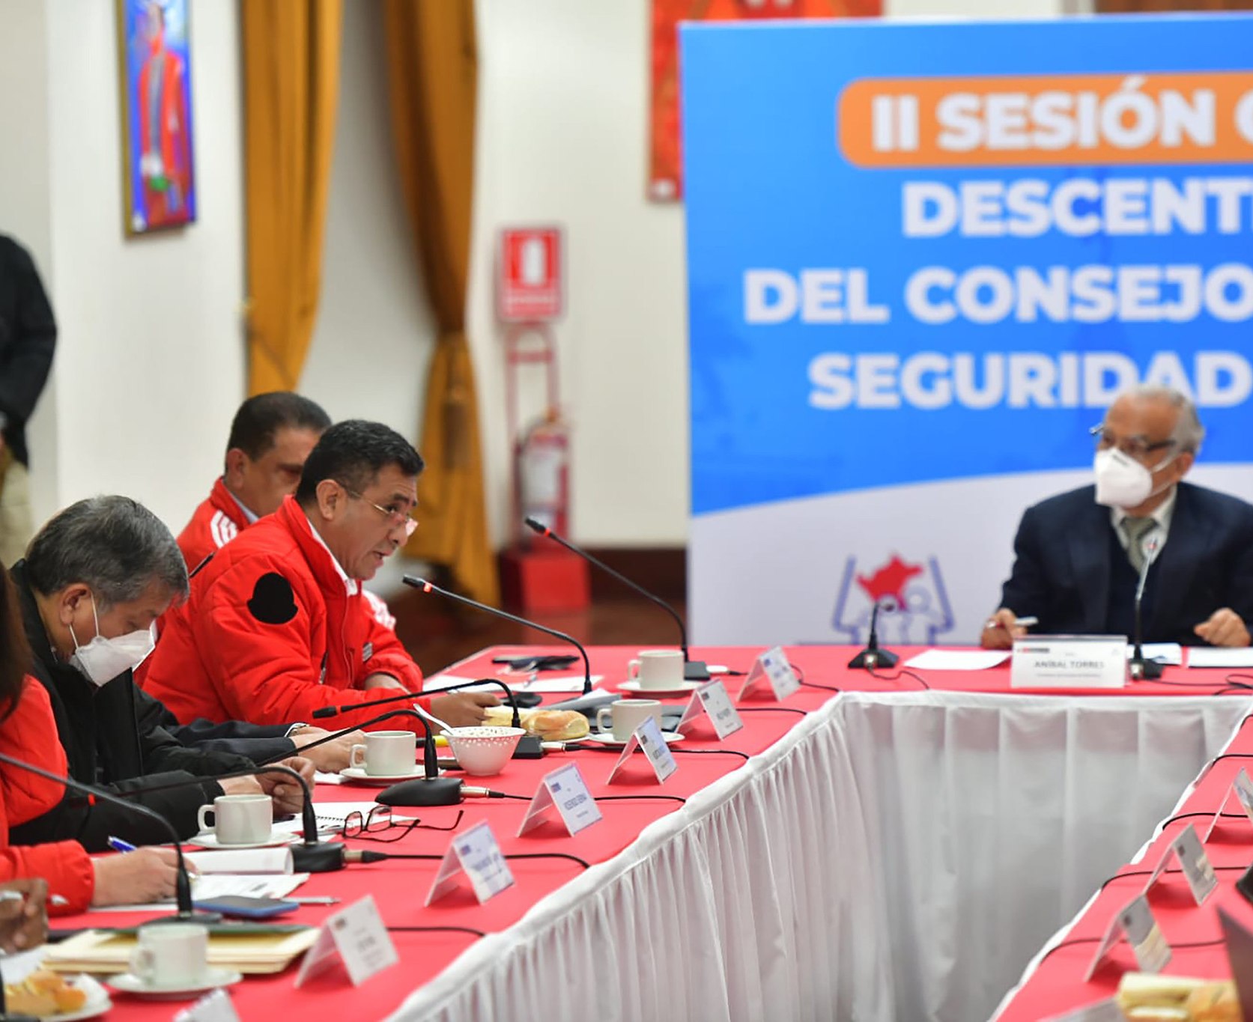
ACCIONES ESTRATÉGICAS
INCREMENTO DE NÚMERO DE SESIONES
El CONASEC debe reunirse cuatro sesiones al año, dos de ellas descentralizadas.
PROPUESTA: 6 VECES AL AÑO

Slide 7
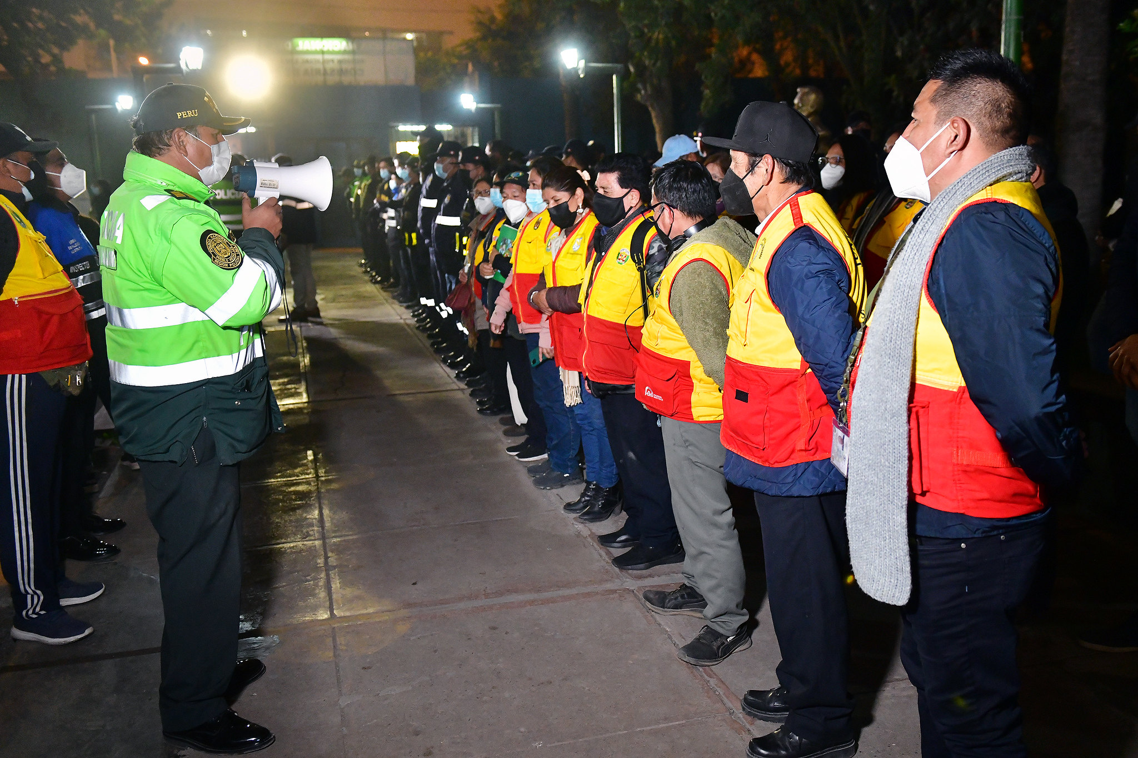
ACCIONES ESTRATÉGICAS
Mejorar las capacidades de los comités de seguridad ciudadana a nivel nacional, a través
del desarrollo de actividades de asistencia técnica.
337 asistencias técnicas a nivel nacional
La Dirección General de Seguridad Ciudadana, supervisa el cumplimiento de actividades a cargo de los Comités de Seguridad Ciudadana.

Slide 8
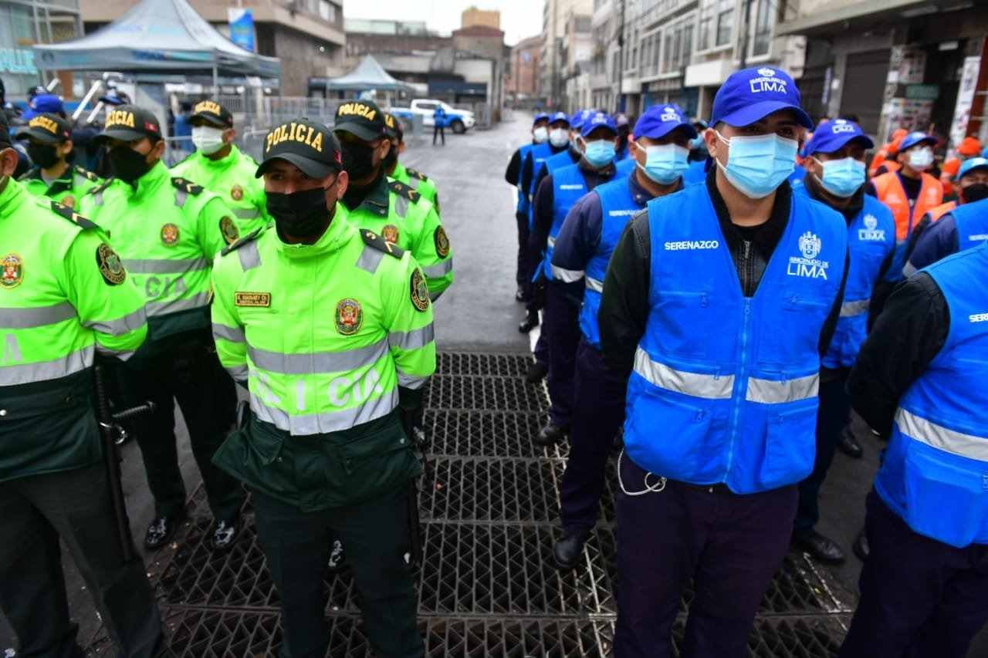
SEGURIDAD
CIUDADANA
Implementación del patrullaje integrado (Serenazgo - PNP) a través de la Ley N° 31297 Ley del Servicio de Serenazgo Municipal.
Todo ello permitirá el Incremento de Policías en las calles para una lucha frontal contra la delincuencia.

Slide 9
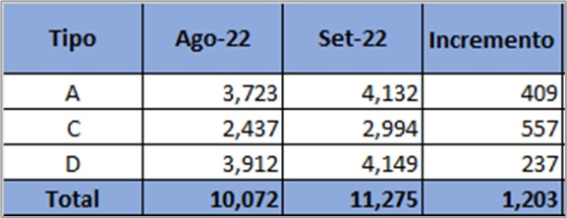

SEGURIDAD CIUDADANA
IMPLEMENTACIÓN de mejoras en el sistema informático de planificación y control de patrullaje municipal (SIPCOP-M) para fortalecer la lucha contra la inseguridad ciudadana con el uso de tecnologías de la información (TIC).

Slide 10

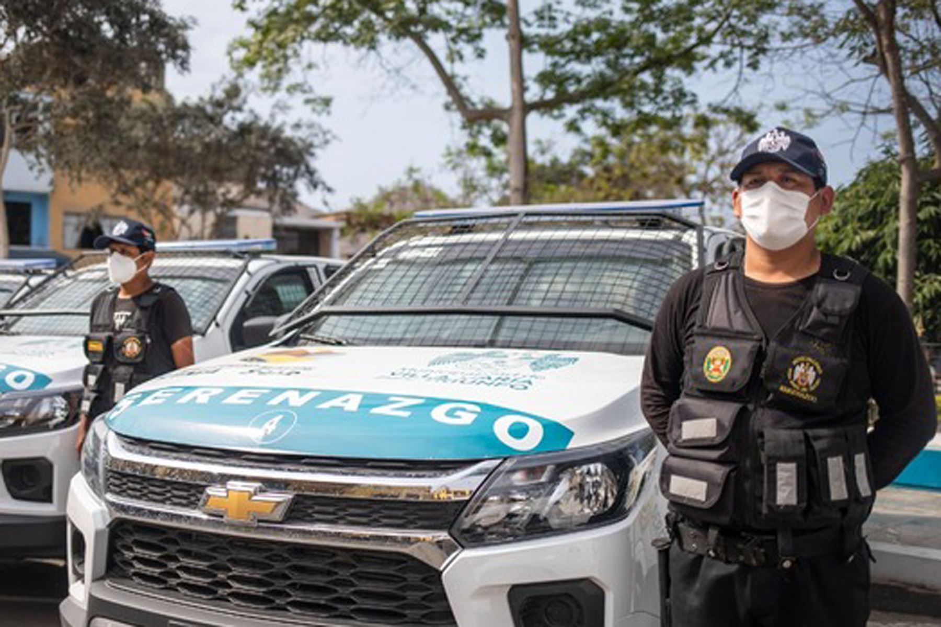
SEGURIDAD
CIUDADANA
Aprobación del reglamento mediante Decreto Supremo 009-2022-IN de la Ley 31297, Ley del Servicio de Serenazgo Municipal.

Slide 11

ACCIONES ESTRATÉGICAS
Aplicación del Procedimiento Especial de Extinción de Dominio
Regulado por el decreto legislativo 1373, del 4 de agosto de 2018, y su reglamento, aprobado mediante decreto supremo 007-2019-jus, publicado el 1 de febrero de 2019.
Recuperación de bienes provenientes de delitos como el tráfico ilícito de drogas, el lavado de activos, la trata de personas, la corrupción, y otros

Slide 12
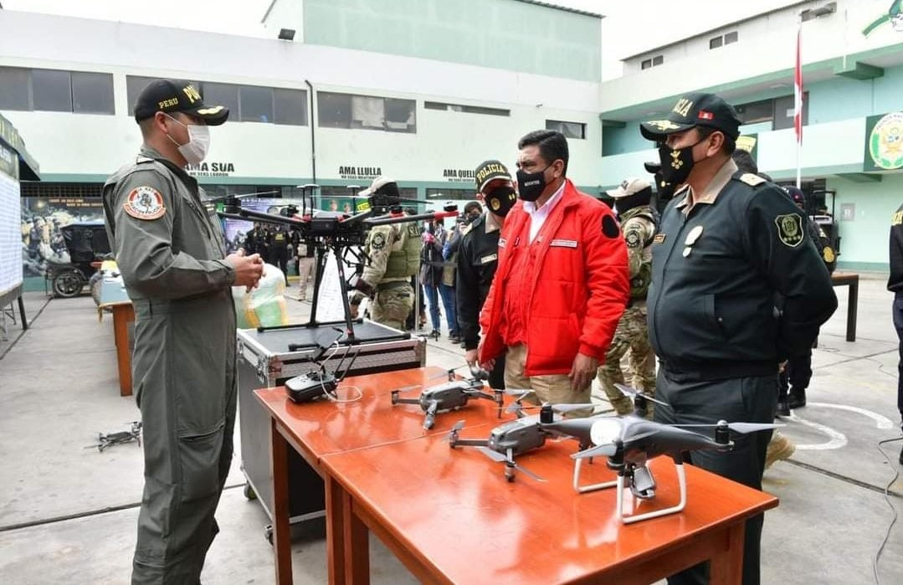
SEGURIDAD CIUDADANA
INTEROPERABILIDAD de las cámaras de videovigilancia, de los 43 centros de videovigilancia de Lima Metropolitana, con el Centro de Comando, Control, Comunicaciones y Cómputo (C4) y el uso del escuadrón de drones de la PNP.

Slide 13
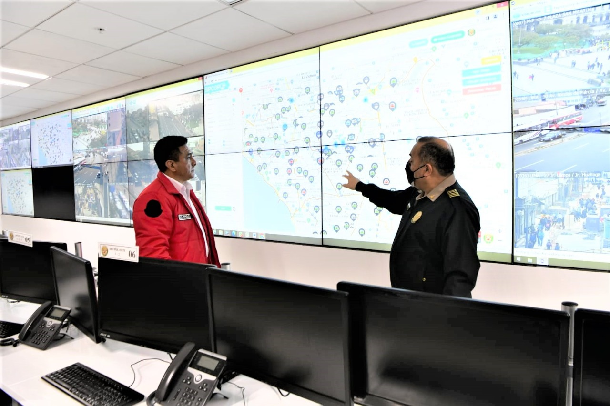
Centro de Comando, Control, Comunicaciones y Cómputo (C4)

Slide 14
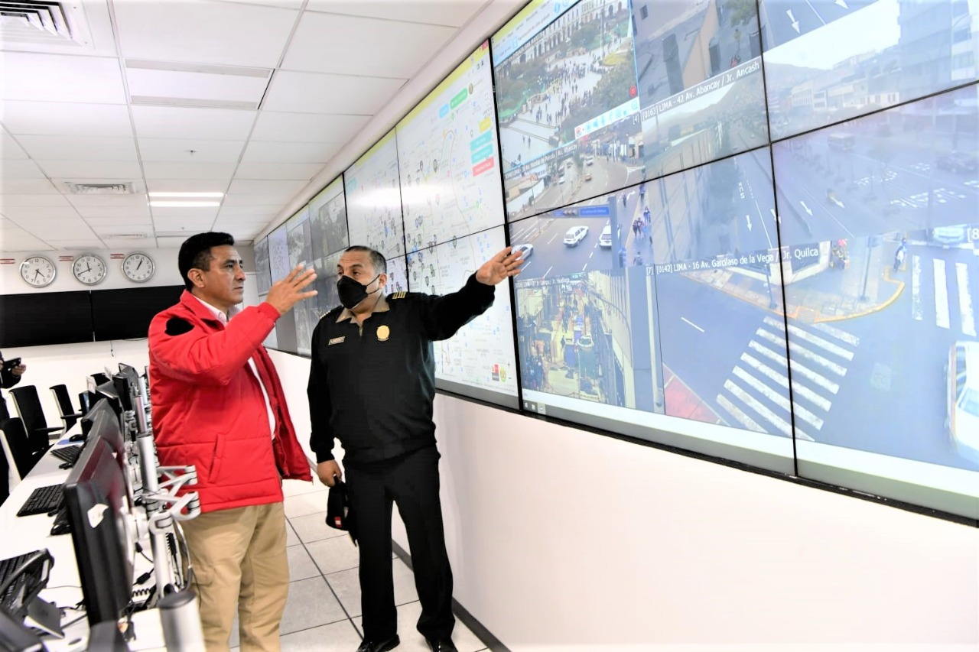
Centro de Comando, Control, Comunicaciones y Cómputo (C4)

Slide 15
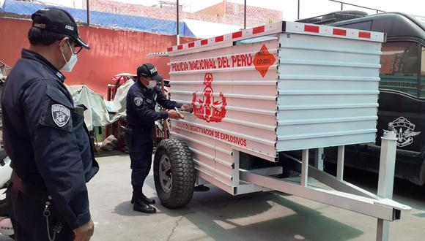
SEGURIDAD CIUDADANA
Disposiciones para el traslado de explosivos de uso civil de los polvorines de las empresas fabricantes a los usuarios formales por parte del personal Policial.

Slide 16

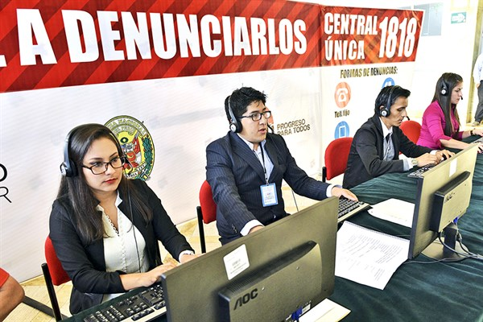
SEGURIDAD CIUDADANA
FORTALECIMIENTO de la Central Única de Denuncias - Línea 1818 para delitos como la trata de personas, violencia a la mujer, maltrato animal, corrupción, entre otros posibilitando, incluso, el rescate de víctimas mediante la geolocalización.

Slide 17
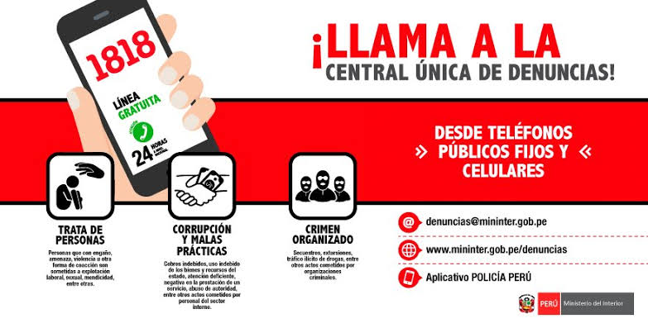

Slide 18
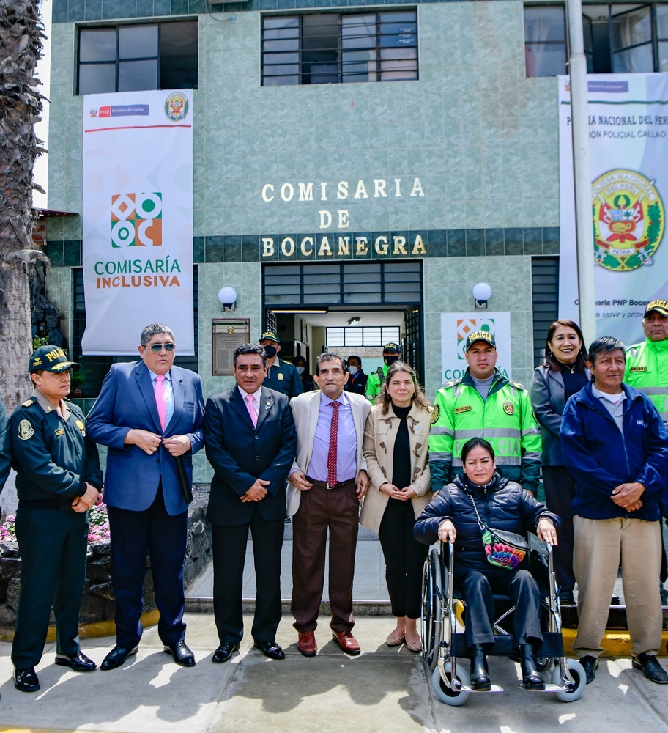
ENFOQUE INCLUSIVO DE LA FUNCIÓN POLICIAL
Se ha implementado el programa piloto de Comisarías Inclusivas en la Región Policial Callao comisaría de Bocanegra.
Se ha llevado a cabo el curso virtual “derechos de las personas en situación de vulnerabilidad.
Implementación del programa “Acciones Preventivas para la Seguridad Ciudadana, con abordaje inclusivo”

Slide 19
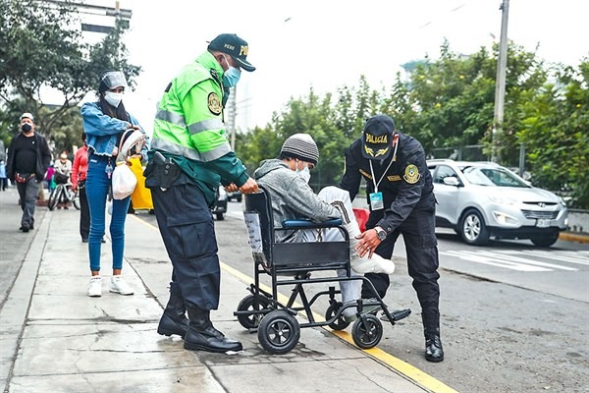
ENFOQUE INCLUSIVO DE LA FUNCIÓN POLICIAL

Slide 20
2. MENSAJE DEL 28 DE JULIO:
Fortalecimiento del orden, seguridad, investigación criminal, delincuencia y organizaciones criminales.
Captación de 5,000 mil jóvenes, principalmente licenciados de las fuerzas armadas
Brigadas especiales contra el crimen.

Slide 21
3. SITUACIÓN DE LOS PUESTOS DE CONTROL FRONTERIZO A CARGO DE LA PNP.

Slide 22
4. MEJORAS SE HAN REALIZADO PARA LA UTILIZACIÓN DE LA GEOLOCALIZACIÓN, Y SOBRE LAS COORDINACIONES Y EL NIVEL DE COLABORACIÓN DE LOS OPERADORES DE SERVICIO DE TELEFONÍA.

Slide 23

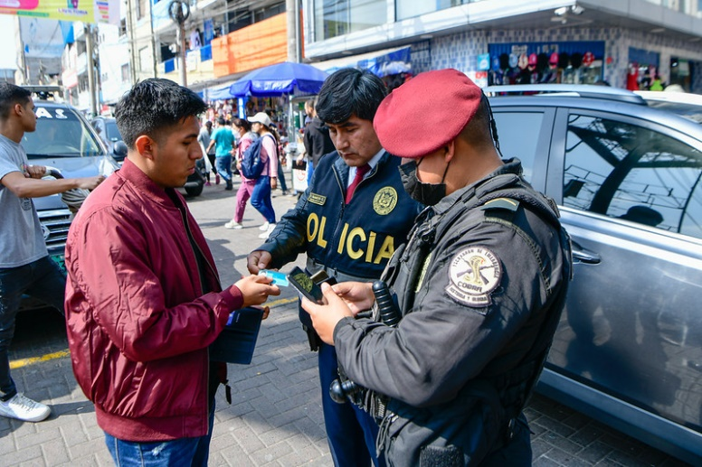
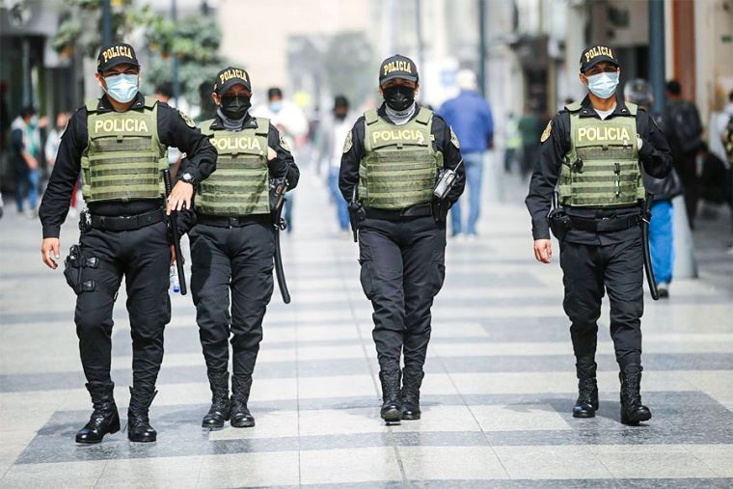
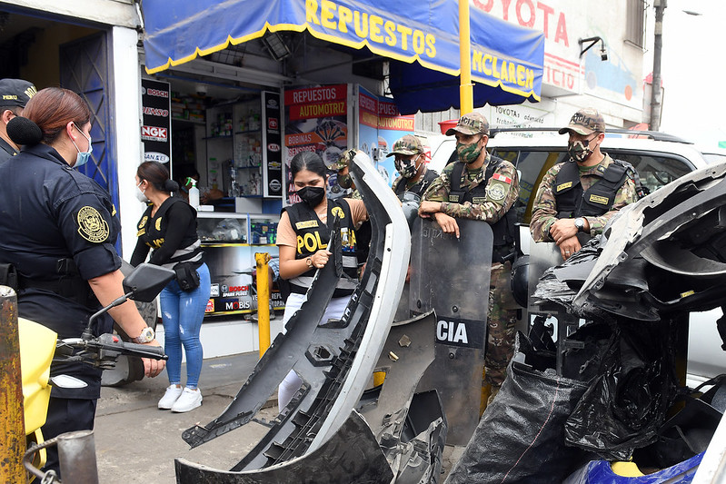
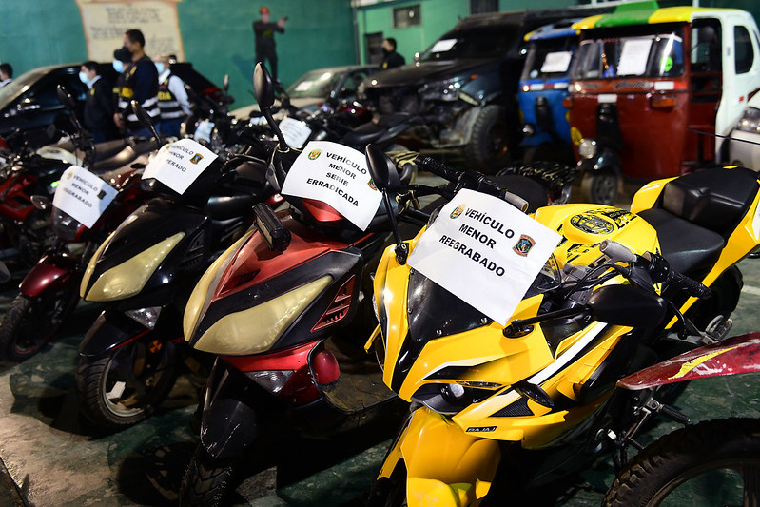
“ GESTIÓN PARA ENFRENTAR LA DELINCUENCIA Y CRIMEN ORGANIZADO A NIVEL NACIONAL ”
PLAN DE TRABAJO
PLAN GENERAL “TORMENTA POLICIAL 2022”
IMPLEMENTACIÓN DE DOS ESTRATEGIAS:
PREVENCIÓN DE DELITOS DE ALTO IMPACTO.
INVESTIGACIÓN DE DELITOS DE ALTO IMPACTO.
PATRULLAJE POR SECTORES (DIVEME PNP).
ERRADICACIÓN DE LOS CENTROS ECONÓMICOS DE VENTA DE: AUTOPARTES, PROSTITUCIÓN Y EXPENDIO DE DROGAS.
ARTICULACIÓN CON EL INPE PARA CONTROL Y NEUTRALIZACIÓN DE LLAMADAS EXTORSIVAS DESDE PENALES.
OPERACIONES FOCALIZADAS (EXTORSIONES – SICARIATO – MICROCOMERCIALIZACIÓN PROSTITUCIÓN – RAQUETEO)
COMANDANCIA GENERAL PNP

Slide 24
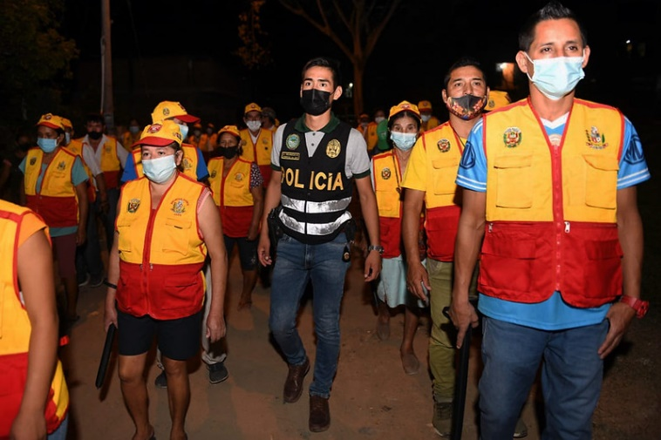
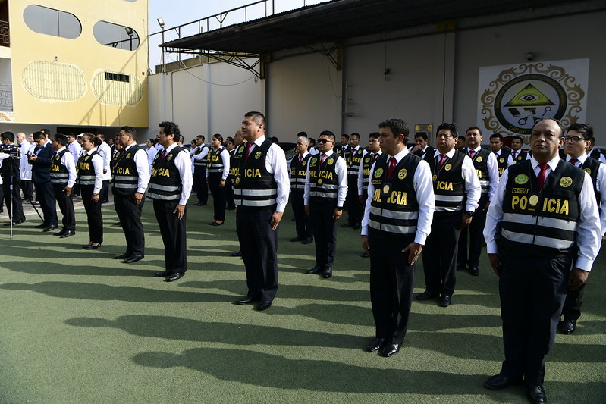
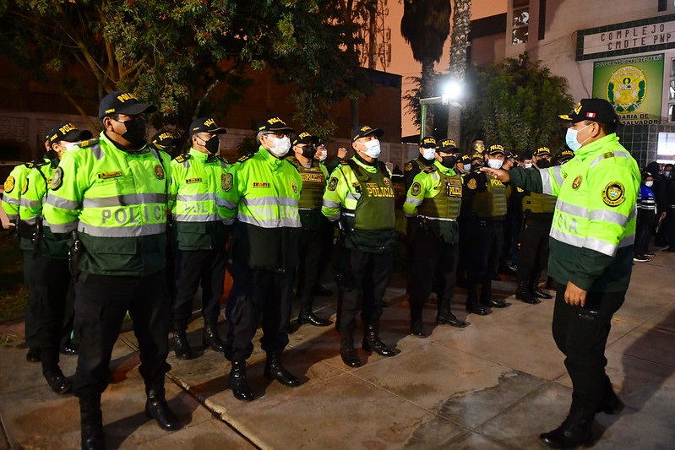
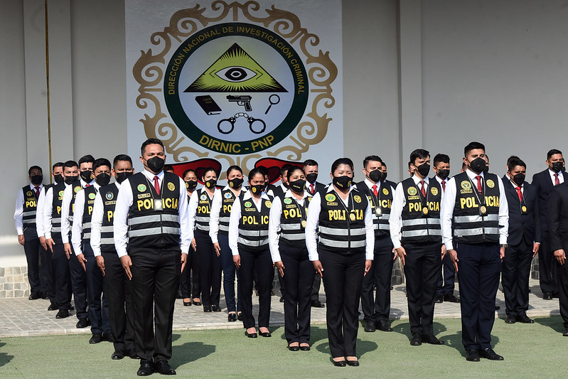
“ GESTIÓN PARA ENFRENTAR LA DELINCUENCIA Y CRIMEN ORGANIZADO A NIVEL NACIONAL ”
VECINDARIO SEGURO
BRIGADAS ESPECIALES
REDUCIR NIVELES DE VICTIMIZACIÓN Y PERCEPCIÓN DE INSEGURIDAD CIUDADANA.
PLAN PILOTO: “FORTALECIMIENTO DE LA ESTRATEGIA VECINDARIO SEGURO” EN EL DISTRITO DE SAN MARTIN DE PORRES, CON 600 POLICIAS DE APOYO.
COMBATIR, CAPTURAR DELINCUENTES Y ORGANIZACIONES CRIMINALES.

Slide 25
PRODUCCIÓN POLICIAL
OPERATIVOS EJECUTADOS
DETENIDOS EN FLAGRANCIA
100,541
23,592
23,705
46,527
63,030
58,568
66,917
19,756
19,938
46,680
18,884
18,963
Agosto Setiembre
Agosto Setiembre
Agosto Setiembre
Agosto Setiembre
Agosto Setiembre
Agosto Setiembre
2020 2021 2022
2020 2021 2022
REQUISITORIADOS
ARMAS DE FUEGO RECUPERADAS
6,549
638
608
4,841
6,0507
607
4,829
600
1,449
593
509
1,160
Agosto Setiembre
Agosto Setiembre
Agosto Setiembre
Agosto Setiembre
Agosto Setiembre
Agosto Setiembre
2020 2021 2022
2020 2021 2022
DECOMISO DE DROGA, PBC CC MARIHUANA, ENVOLTORIOS
BANDAS CRIMINALES DESARTICULADAS
248,650
254,438
7,911
173,433
178,842
7,908
7,183
6,255
6,281
102,628
6,019
102,833
Agosto Setiembre
Agosto Setiembre
Agosto Setiembre
Agosto Setiembre
Agosto Setiembre
Agosto Setiembre
2020 2021 2022
2020 2021 2022

Slide 26
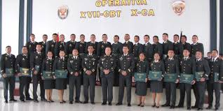
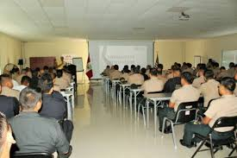
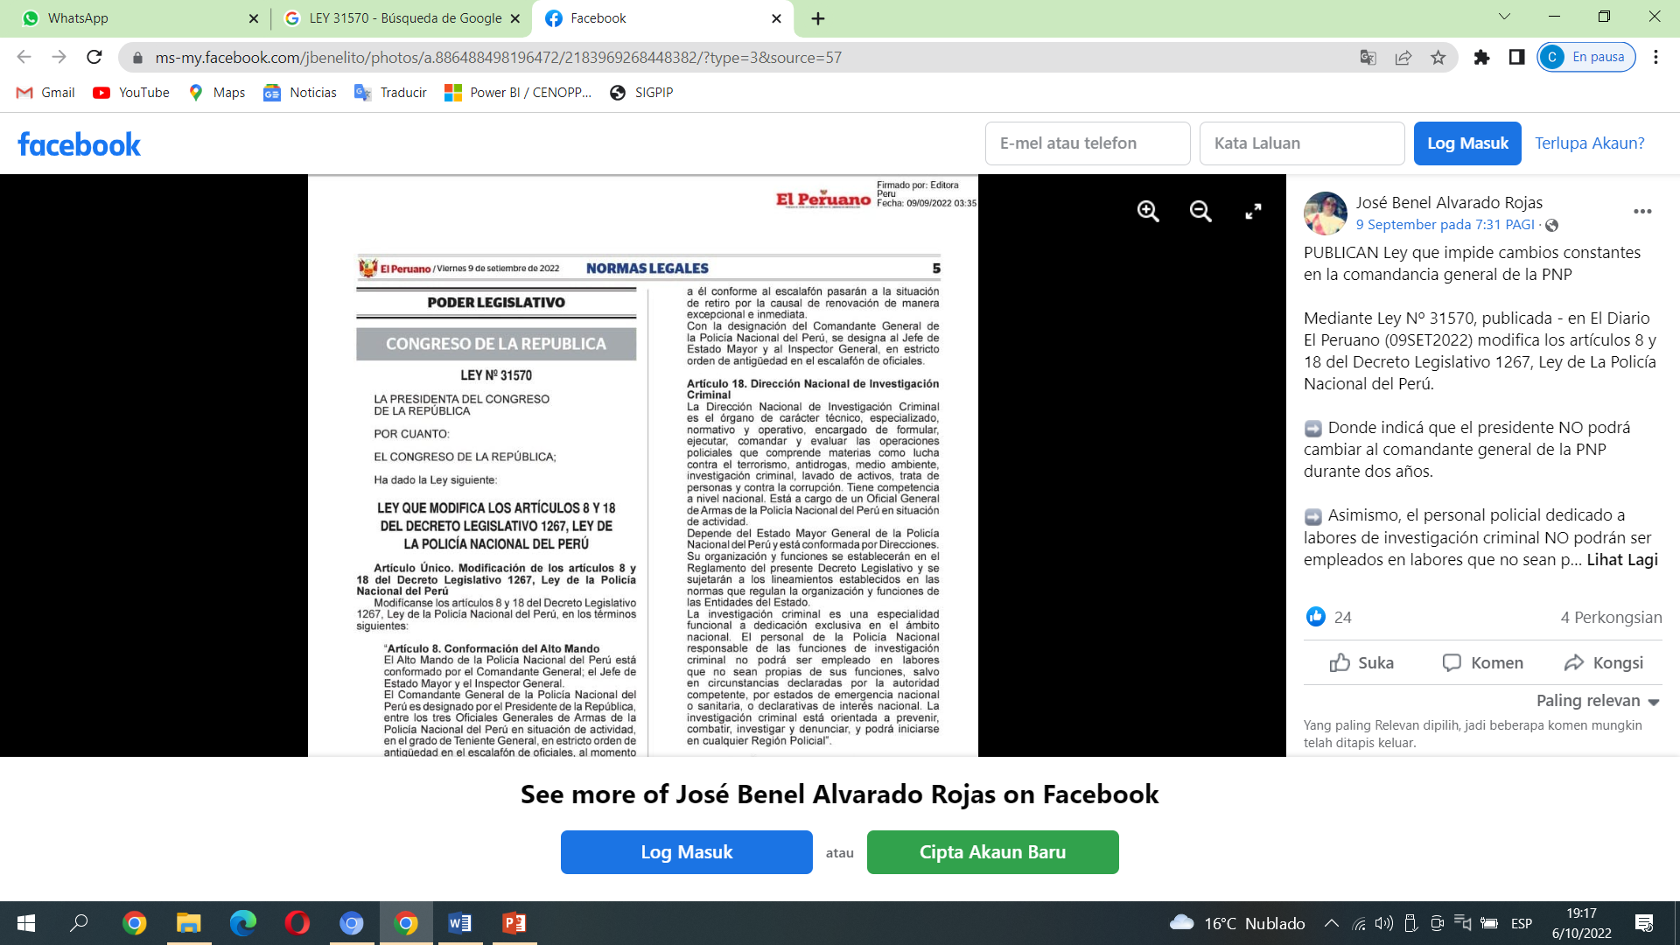
FORTALECIMIENTO DE LAS ESPECIALIDADES FUNCIONALES:
ORDEN Y SEGURIDAD E INVESTIGACIÓN CRIMINAL
  DESDE LA PERSPECTIVA DE CAPACITACIÓN.
  CURSOS DE PERFECCIONAMIENTO, CAPACITACIÓN Y FORMACIÓN.
  DIPLOMADO DE POSGRADO DESDE LA PERSPECTIVA DE LA CAPACITACIÓN
  EN LA ESPECIALIDAD DE ORDEN Y SEGURIDAD; INVESTIGACIÓN CRIMINAL; INTELIGENCIA Y CRIMINALÍSTICA.
DESDE LA PERPECTIVA OPERACIONAL.
  FORTALECIMIENTO DE LAS CAPACIDADES PROFESIONALES DEL PERSONAL DE LAS UNIDADES ESPECIALIZADAS DE INVESTIGACIÓN CRIMINAL.
  CREACIÓN DEL INSTITUTO DE INVESTIGACIÓN CRIMINAL, ENERO A LA FECHA 1,040 CAPACITADOS A NIVEL NACIONAL CON PROYECCIÓN A 1,500 AL FINALIZAR EL AÑO.
  FORTALECIMIENTO DE LA ESPECIALIDAD FUNCIONAL.
  MEDIANTE LEY Nº 31570, SE FORTALECE LA ESPECIALIDAD DE INVESTIGACIÓN CRIMINAL Con dedicación exclusiva de su personal.
  MODIFICATORIA DE LA LEY SOBRE LA DEPENDENCIA OPERATIVA DE LA DIRNIC PNP ANTE EL ESTADO MAYOR GENERAL PNP
COMANDANCIA GENERAL PNP

Slide 27
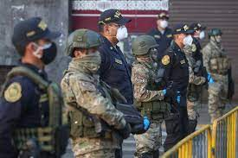
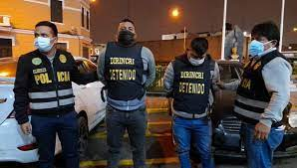
ACCIONES INMEDIATAS
CAPTACIÓN DE 5000 JOVENES (ESPECIALMENTE LICENCIADOS DE LAS FF.AA)
CON RCG N° 289-2022-CG PNP/ENFPP DEL 13AGO2022, SE CONVOCÓ AL PROCESO DE ADMISIÓN 2022 PROMOCIÓN 2023, A LAS ESCUELAS DE EDUCACIÓN SUPERIOR TÉCNICO PROFESIONAL DE LA PNP A NIVEL NACIONAL.
SE HA PREVISTO CINCO MIL QUINIENTAS (5,500) VACANTES (5000 VARONES Y 500 MUJERES), DIVIDIDO DE ACUERDO A LAS CAPACIDADES DE CADA ESCUELA DE FORMACIÓN PNP A NIVEL NACIONAL.
DE 32,915 POSTULANTES INSCRITOS, 2077 PROVIENEN DE LAS FF.AA, LOS CUALES TIENEN UNA BONIFICACIÓN DEL 20% DE LA NOTA FINAL PARA EL CUADRO DE INGRESO.
CREACIÓN DE BRIGADAS ESPECIALES.
EL 04OCT22 SE PONE EN FUNCIONAMIENTO LA PRIMERA BRIGADA ESPECIAL CON 60 EFECTIVOS POLICALES Y 08 VEHÍCULOS, EN EL DISTRITO DE SAN JUAN DE LURIGANCHO, JURISDICCIÓN CON MAYOR DENSIDAD GEOGRÁFICA E ÍNDICE DE VICTIMIZACIÓN.
EN PROCESO DE IMPLEMENTACIÓN OTRAS BRIGADAS EN LOS DISTRITOS DE SAN MARTIN DE PORRES, COMAS Y VILLA EL SALVADOR.

Slide 28
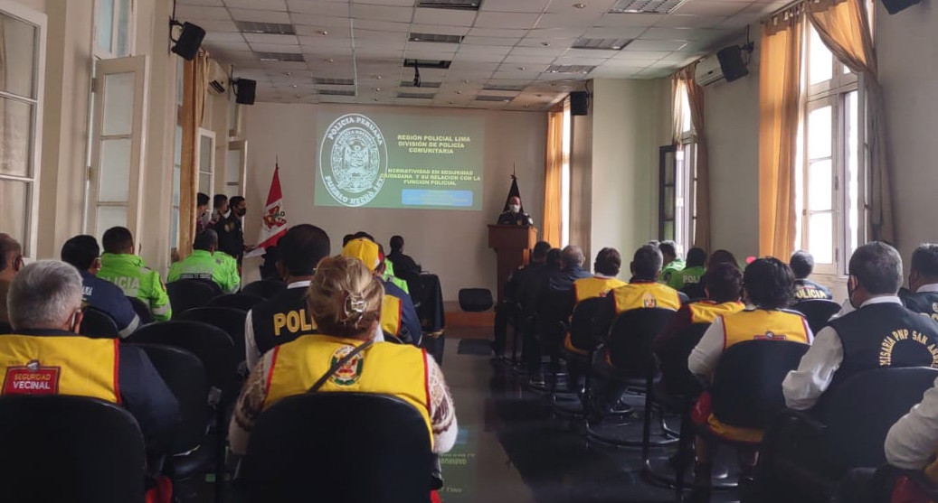
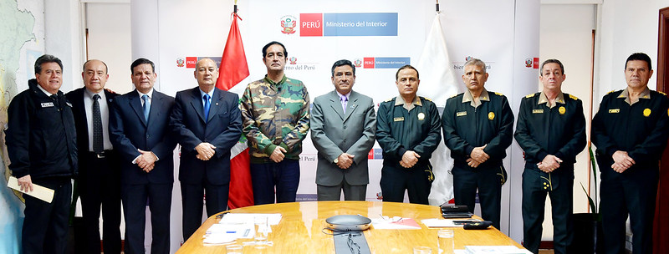
COORDINACIONES Y REUNIONES CON ALCALDES
DIALOGO CON LOS GOBIERNOS LOCALES
EN EL PRESENTE AÑO SE REALIZARON 12 REUNIONES CON 43 GERENTES DE SEGURIDAD CIUDADANA Y ALCALDES EN FORMA DESCENTRALIZADA A NIVEL NACIONAL DEL 30JUN AL 08 AGO 23022.
CON LA FINALIDAD DE MEJORAR LA COORDINACION EN LAS ACTIVIDADES DE PREVENCIÓN DEL DELITO Y ARTICULAR ESFUERZOS PARA REDUCIR LAS ZONAS DE ALTA INCIDENCIA DELICTIVA GANANDO ESPACIOS PUBLICOS EN BENEFICIO DE LA POBLACIÓN.
SE ACORDÓ
INTEGRAR LAS CENTRALES DE VIDEO VIGILANCIA MUNICIPALES CON PERSONAL PNP.
FORTALECER EL PATRULLAJE INTEGRADO.
IMPLEMENTACÍON DE LA ESTRATEGIA VECINDARIO SEGURO.

Slide 29
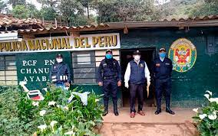
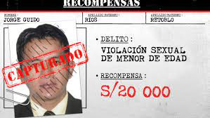
SITUACIÓN DE LOS PUESTOS DE CONTROL FRONTERIZO
SITUACIÓN DE PERSONAL PNP
EL PERÚ CUENTA CON 7,073 KM DE FRONTERA, PARA LO CUAL SE TIENE 114 PUESTOS DE VIGILANCIA DE FRONTERA –PVF, CON 20 OFICIALES Y 945 SUBOFICIALES PNP.
DIRECTIVA NRO. 055–JCC.FFAA/D3/SIT DEL 10NOV2008 Y LA DIRECTIVA N° 03–01–2016–DIRGEN–PNP/DIRESI–DIRSEFRO–A, RELACIONADO A LOS PUESTOS DE VIGILANCIA DE FRONTERAS DEBE DE CONTAR CON 01 OFICIAL Y 15 SUBOFICIALES PNP POR PVF. ( SE REQUIERE 114 OFICIALES Y 1,710 SUB OFICIALES PNP).
EXISTE UN DÉFICIT DE 94 OFICIALES Y 765 SUBOFICIALES PNP.
SISTEMA INTEGRADO DE REQUISITORIAS.
EN LOS CENTROS BINACIONALES DE APOYO FRONTERIZO – CEBAF, LA OFICINA DE MIGRACIONES SE ENCUENTRA INTEGRADA AL SISTEMA DE REQUISITORIAS DE LA PNP, SIN EMBARGO, LOS PVF NO CUENTAN CON ESTE SISTEMA, EN RAZON DE NO EXISTIR FACILIDADES TÉCNICAS (INTERNET, EQUIPOS TECNOLÓGICOS) Y/O COBERTURA DE COMUNICACIONES, SE ESTÁ GESTIONANDO ANTE LA DIRTIC PNP EL ENLACE DE COMUNICACIÓN SATELITAL.

Slide 30
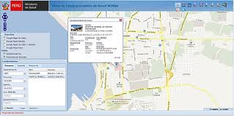
GEOLOCALIZACIÓN
SITUACIÓN DE LA GEOLOCALIZACIÓN Y COORDINACIONES CON LOS OPERADORES DE TELEFONÍA.
LAS 4 OPERADORAS DE COMUNICACIONES (MOVISTAR, CLARO, ENTEL Y BITEL), BRINDAN INFORMACIÓN DE GEOLOCALIZACIÓN DE EQUIPOS MÓVILES A LA DIRINCRI DE ACUERDO AL SIGUIENTE ESTATUS:
CLARO , MOVISTAR Y ENTEL: INFORMACIÓN EN LÍNEA.
CLARO , MOVISTAR, ENTEL Y BITEL: INFORMACIÓN DE UBICACIÓN POR ANTENA.
MOVISTAR : REDUCCIÓN DE RADIO DE BUSQUEDA (AZIMUT)
BITEL: INFORMACIÓN MEDIANTE CORREO ELECTRÓNICO (LA RESPUESTA PUEDE DURAR UN PROMEDIO DE 1 HORA)
CLARO: NO BRINDA INFORMACIÓN POR IMEI.
LOS OPERADORES SOLO ENTREGAN INFORMACIÓN DE GEOLOCALIZACIÓN POR ANTENA EN VISTA QUE EL D.LEG. 1182 SOLO PRECISA QUE BRINDARAN DATOS DE LA GEOLOCALIZACIÓN, NO PRECISANDO LA FORMA, SITUACIÓN QUE LIMITA LA UBICACIÓN PRECISA DEL OBJETIVO (TELEFONO MOVIL).
RECOMENDACIÓN: SE REGLAMENTE EL D. LEG 1182, A FIN DE PRECISAR LA FORMA COMO LAS EMPRESAS PROVEEDORAS DE SERVICIOS TELEFÓNICOS DEBEN ENTREGAR LA INFORMACIÓN DE GEOLOCALIZACIÓN ATRAVES DEL SISTEMA GPS

Slide 31

GRACIAS

